Slide 1
НЕДЕЛЯ ПРАВ ЧЕЛОВЕКА В КОЛЛЕДЖЕ ЭКОНОМИКИ И УПРАВЛЕНИЯ

Slide 2
Колледж
ПКЭУ

Slide 3
Проблема и актуальность
Недостаточная информированность о правах человека
Недостаточная компетентность в области защиты общественных интересов

Slide 4
Проектная команда
Курочкин Никита
Севальнева Алевтина
Горбатова Полина
Сотников Данил
Шмырина Мария
Миронова Валерия

Slide 5
Цель
Повысить уровень правовой грамотности
Привлечь внимание к проблематике прав человека

Slide 6
Задачи
Привлечь внимание студентов к проблематике прав человека через художественные образы
Сформировать представление о праве на жизнь и об институте смертной казни
Помочь студентам сформировать ценностную позицию по проблеме смертной казни

Slide 7
Этапы
Посещение спектакля #Конституциярф
Проведение игры «Смертная казнь в России»
Кинодисскусия
Конкурс рецензий

Slide 8
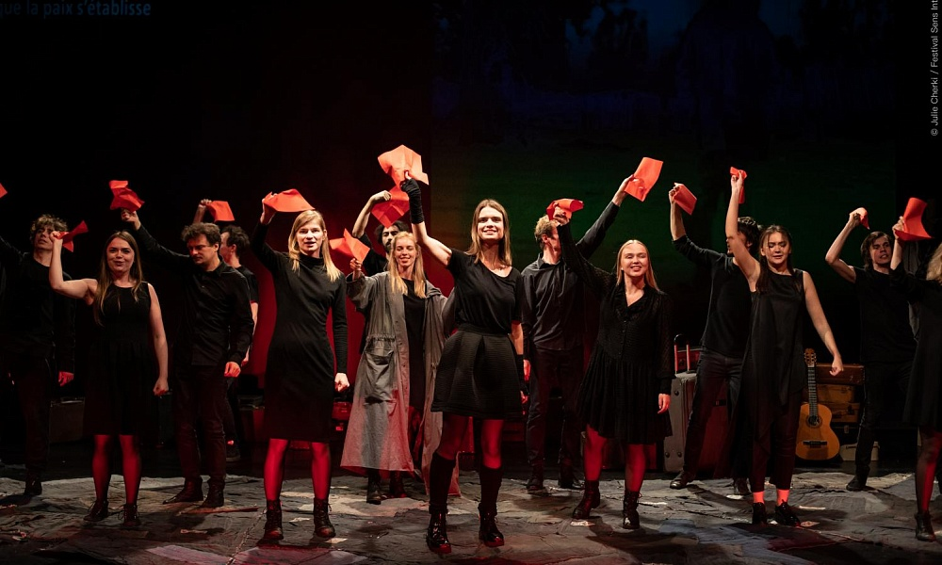
1 мероприятие #Конституциярф

Slide 9
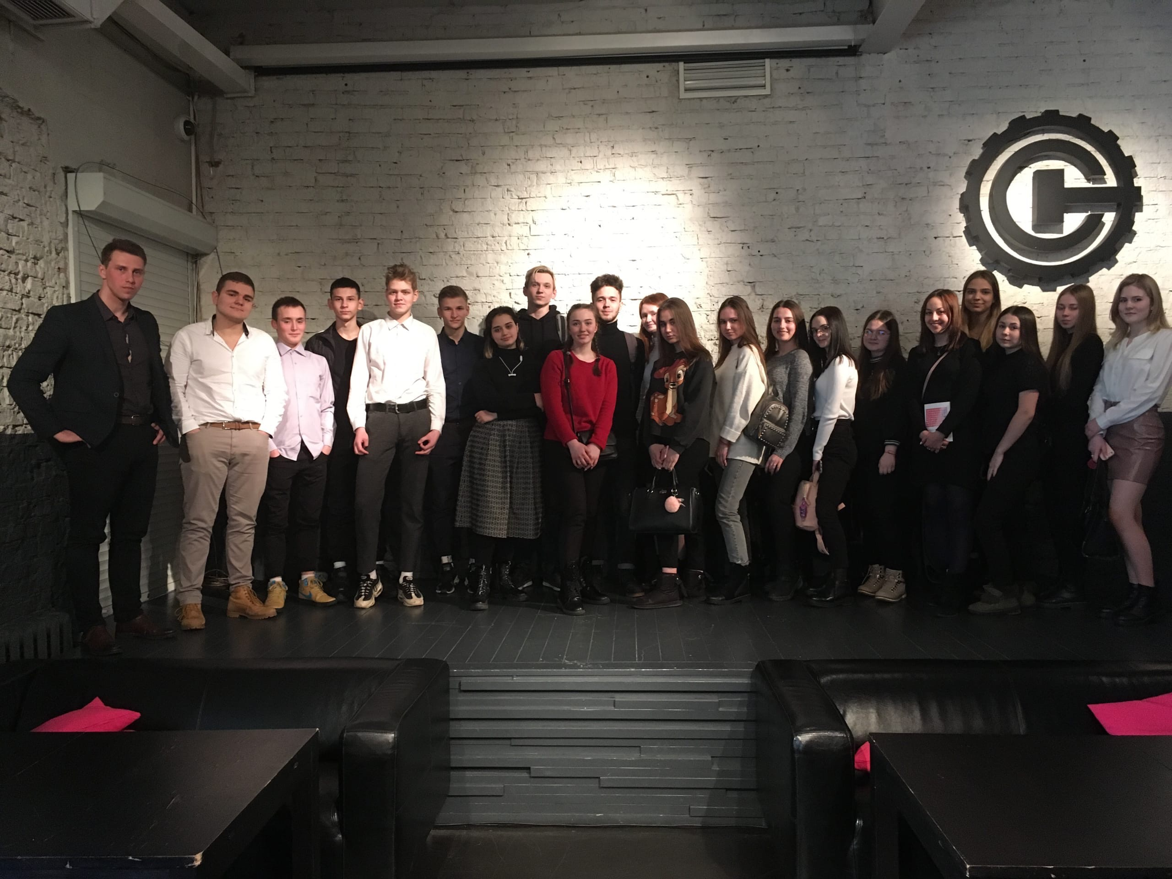

Slide 10
2 мероприятие «Смертная казнь в России»

Slide 11
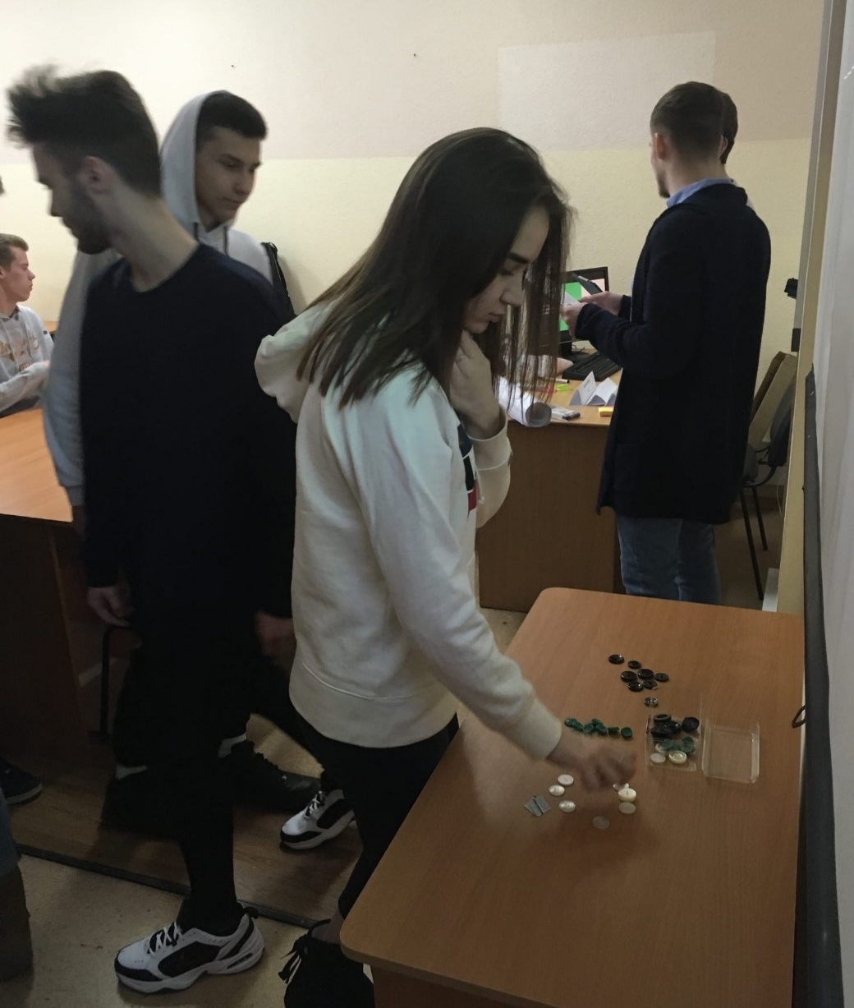
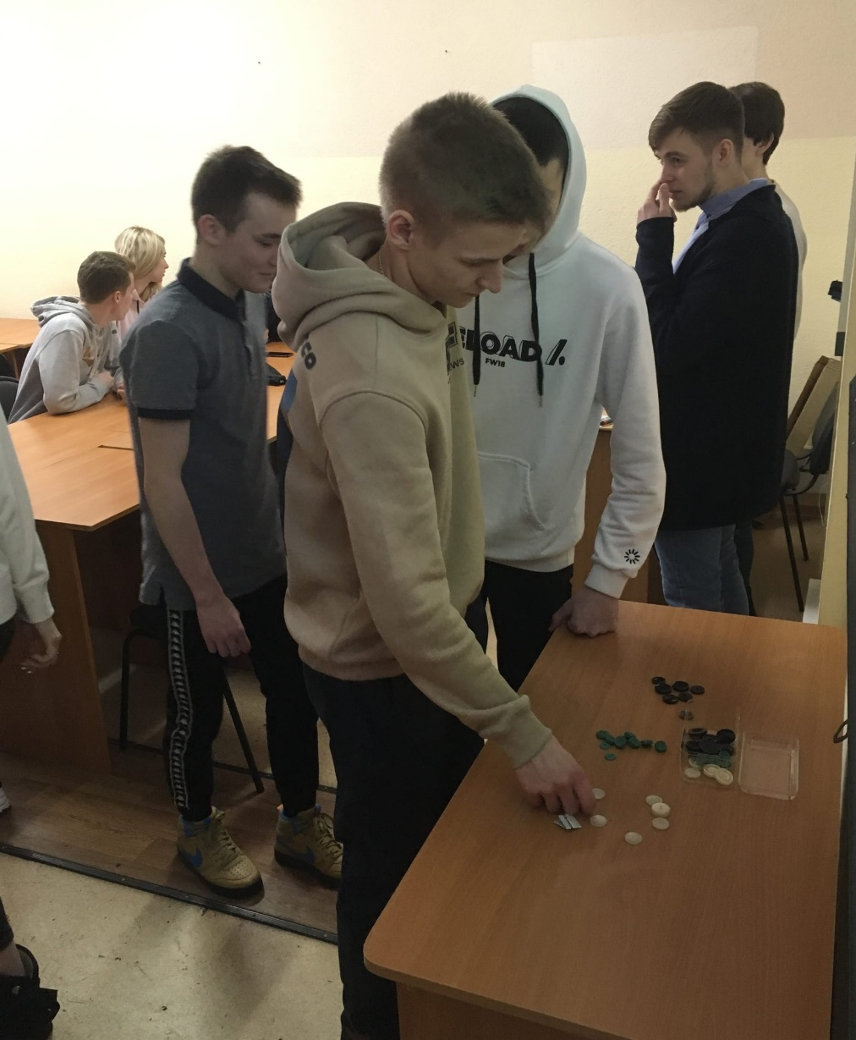
1 этап Голосование

Slide 12
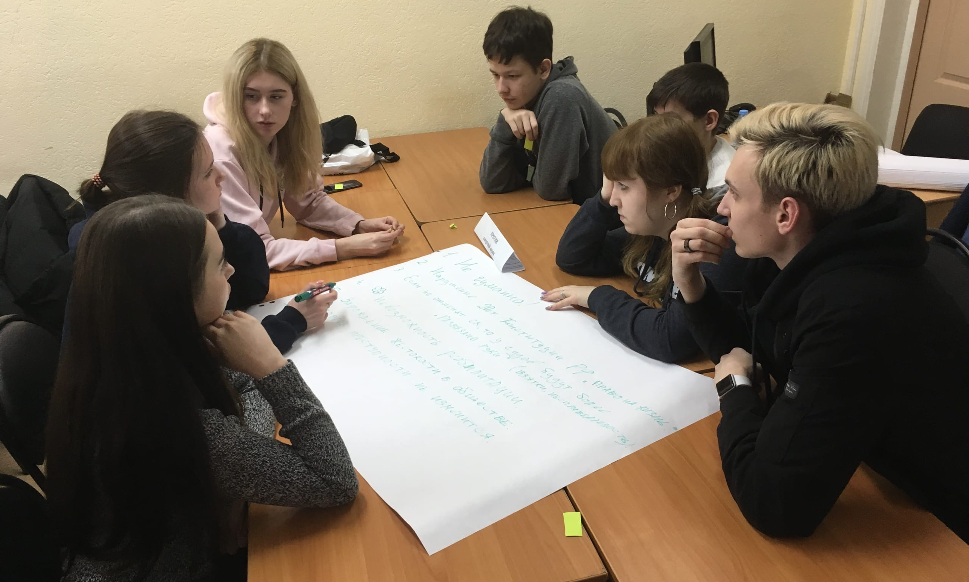
2 этап Обсуждение позиции

Slide 13
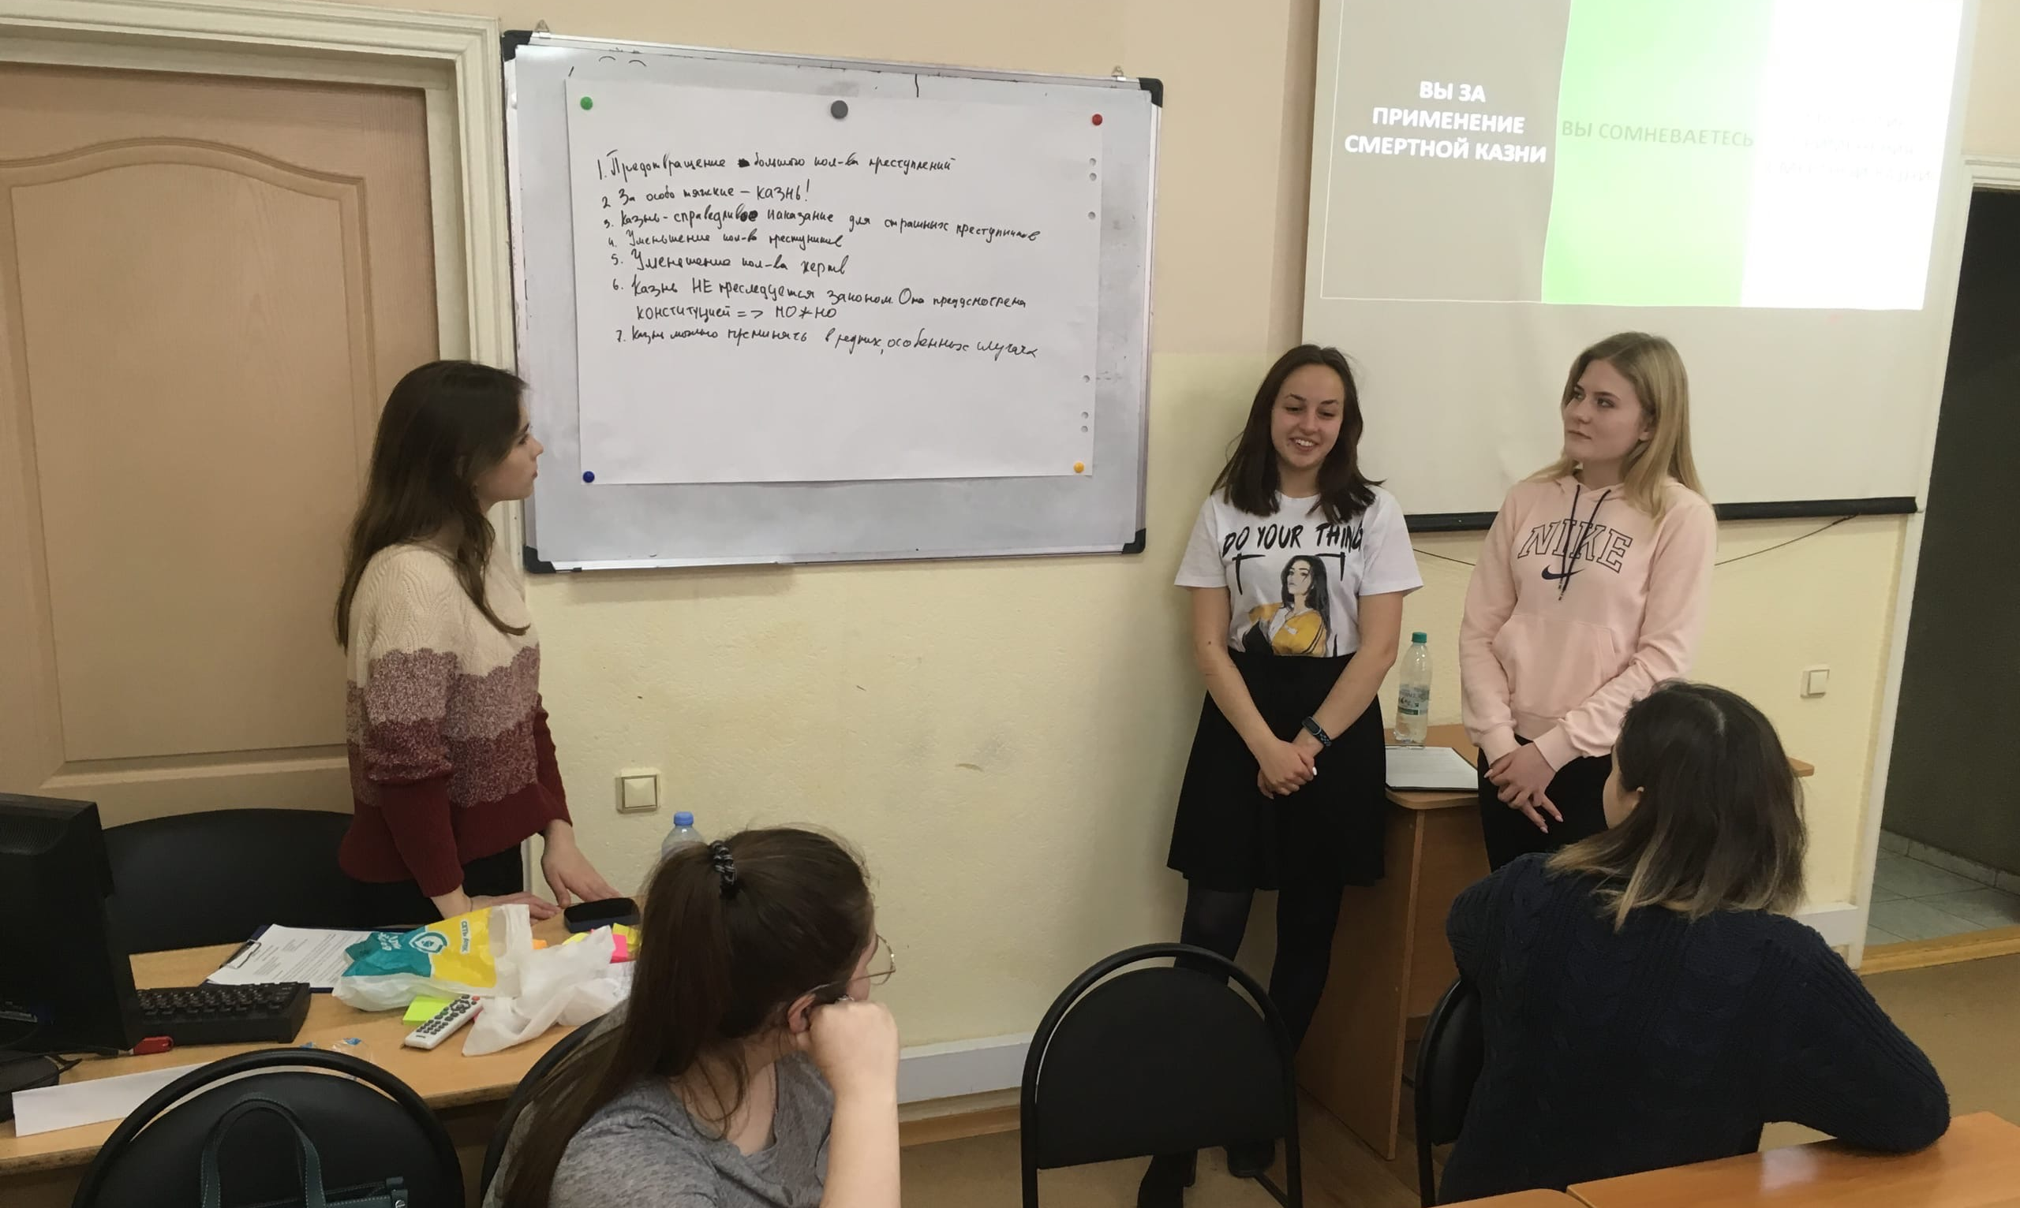
3 этап Аргументация

Slide 14
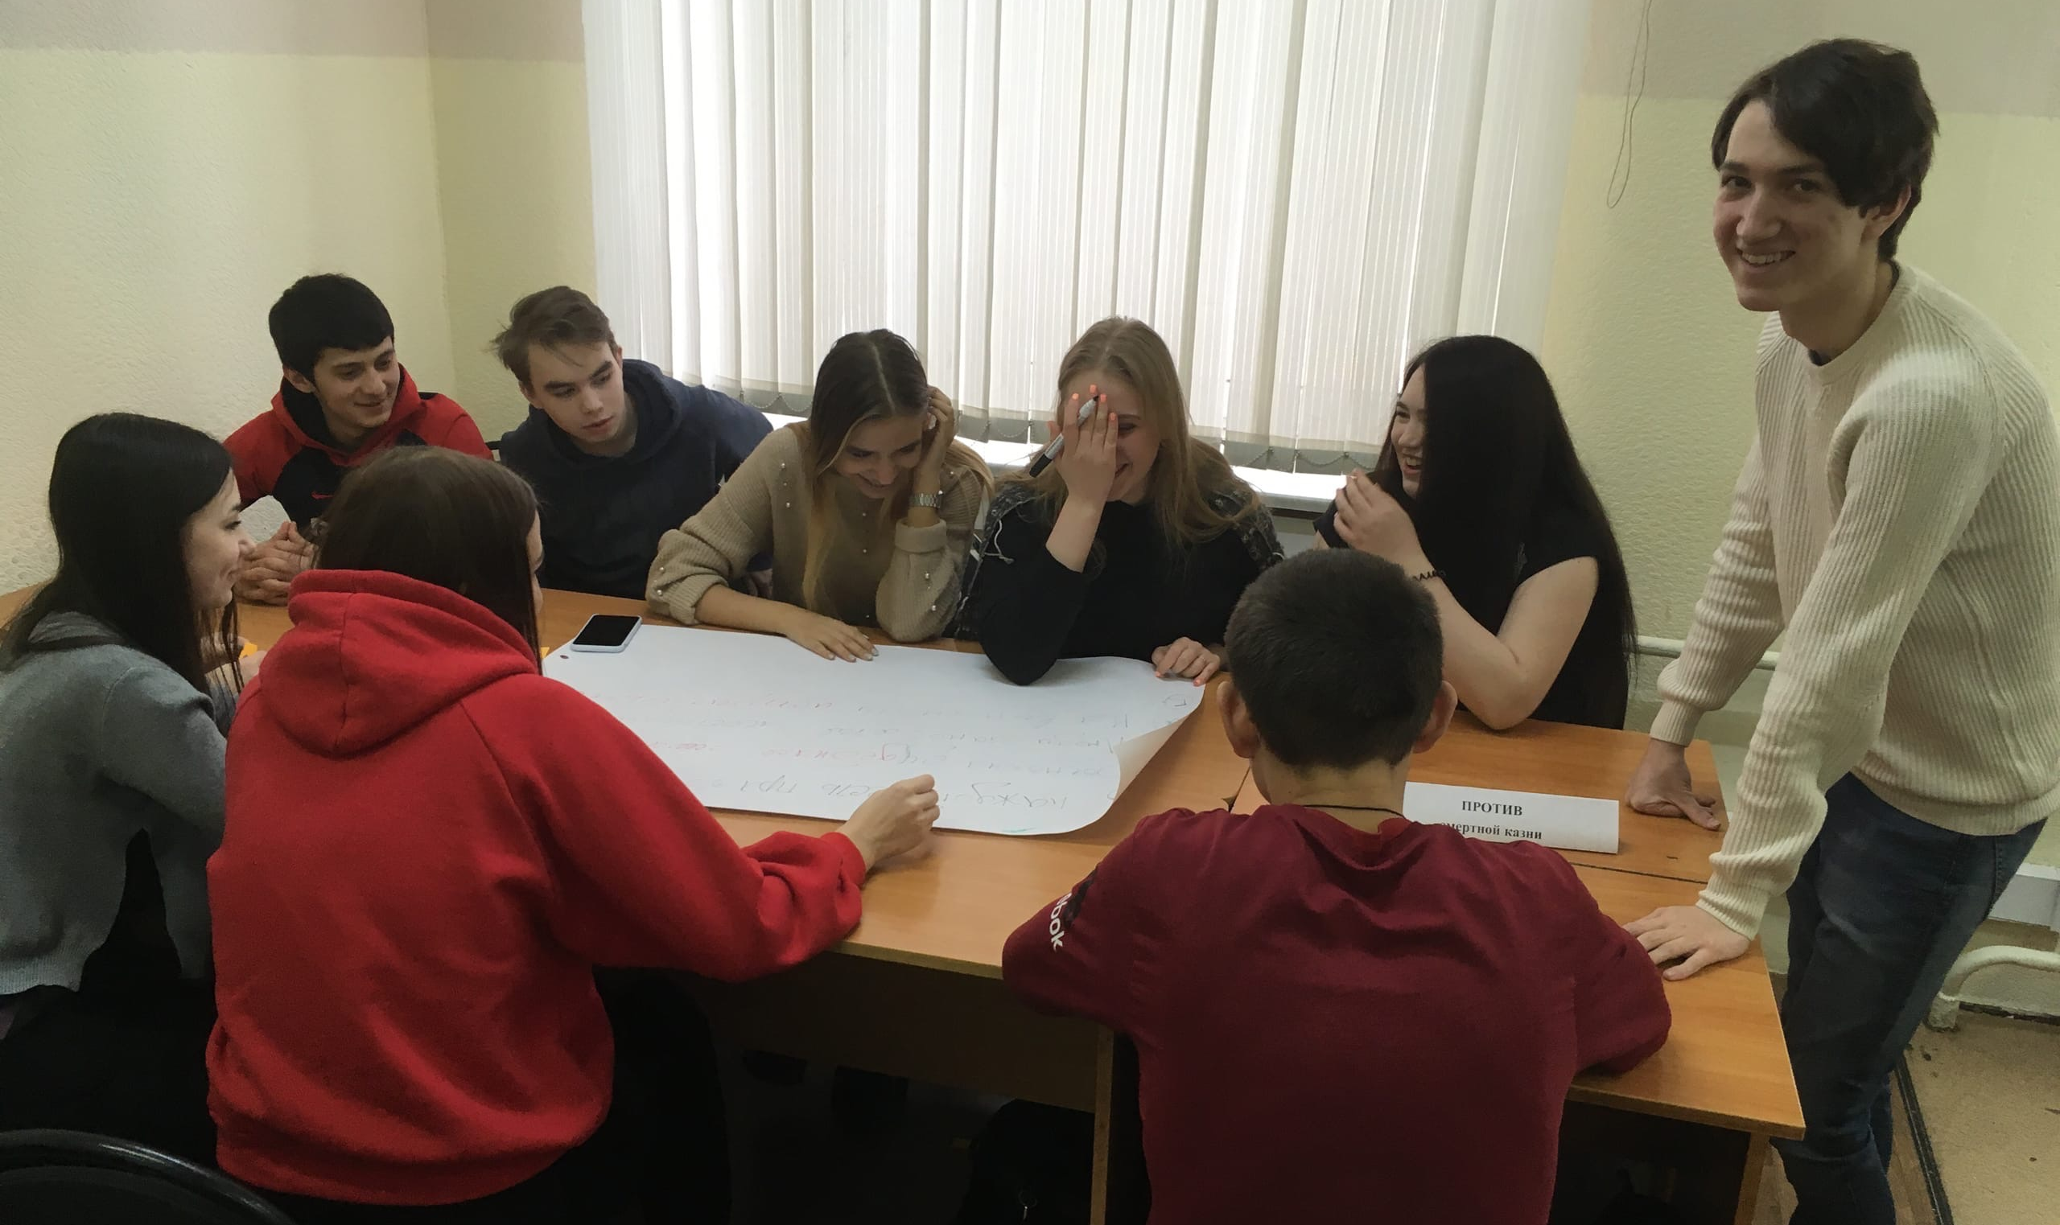
4 этап Обсуждение аргументов соперников

Slide 15
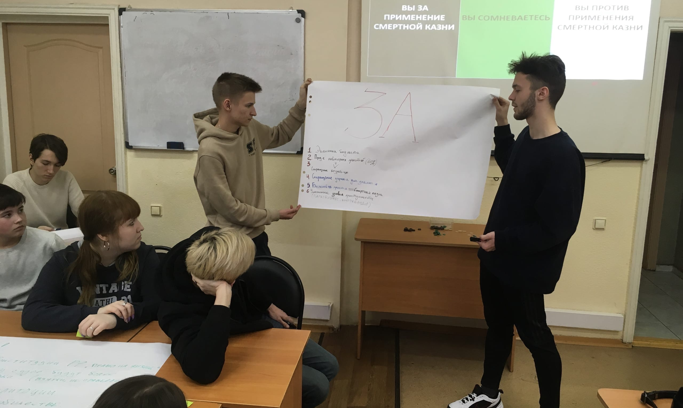
5 этап Контраргументация соперников

Slide 16
6 этап Повторное голосование

Slide 17
Итоги голосования

Slide 18
3 мероприятие Просмотр короткометражного кино

Slide 19
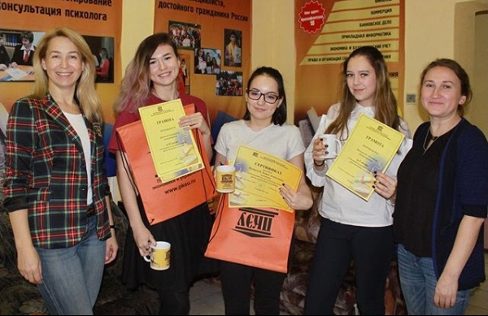
Награждение

Slide 20
Итоги
Провели ряд мероприятий
Получили опыт работы с аудиторией
Заинтересовали студентов первого курса
Повысили свои знания и знания студентов в области прав человека
Положили начало традиции ежегодно проводить неделю прав человека в колледже

